Slide 1
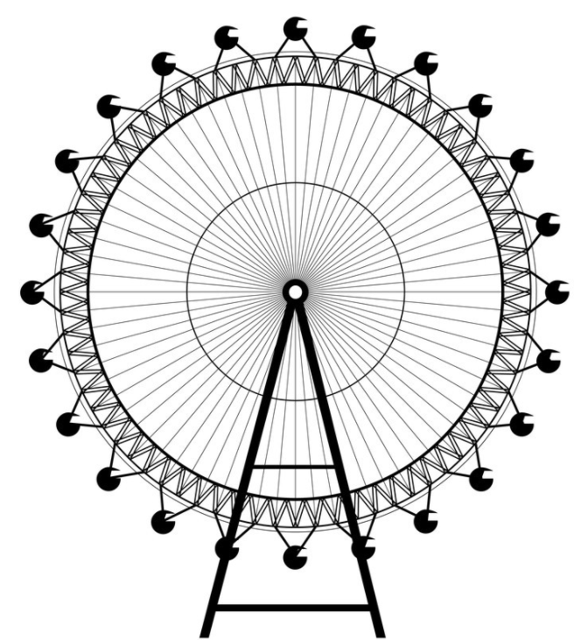
第五章 三角函数
5.4.1 正弦函数、余弦函数的图象
高中数学/人教A版/必修一

Slide 2
1
复习回顾
三角函数定义
y
α的终边
·
P(x，y)
O
x

Slide 3
2
正弦函数图象
1.如何利用三角函数定义画出函数 的
图象？
y
y₀=sinx₀
1
x
o₁
o
-1

Slide 4
2
正弦函数图象
y=sinx, x∈ [ 0, 2π ]
y
1
y₀=sinx₀
x
o₁
o
-1

Slide 5
2
正弦函数图象
y=sinx, x∈ [ 0, 2π ]
y
y₀=sinx₀
1
x
o₁
o
-1

Slide 6
2
正弦函数图象
2.如何得到正弦函数 的图象呢？
公式一：

Slide 7
2
正弦函数图象
正弦曲线
y
1
-4π
-3π
-2π
-π
o
π
2π
3π
4π
5π
6π
x
-1

Slide 8
练一练
答案：C

Slide 9
3
余弦函数图象
1.如何利用正弦函数 的图象得到余弦函数
的图象？
向左平移
个单位
的图象
的图象
-
1
-
x
-1
余弦曲线

Slide 10
练一练
答案：

Slide 11
4
五点作图法
1. 在作正弦函数的图象时，应抓住哪些关键点？
图象的最高点
与x轴的交点
1
-
-
-1
(0,0)
-
-1
图象的最低点

Slide 12
4
五点作图法
2. 在作余弦函数的图象时，应抓住哪些关键点？
图象的最高点
1
-
与x轴的交点
-
-1
-
-1
图象的最低点

Slide 13
4
五点作图法
3. 通过上面的分析，你能不能更快捷地画出正弦函数
和余弦函数的简图？如何画？
五点作图法：
(1) 列表(列出对图象形状起关键作用的五点坐标).
(2) 描点(定出五个关键点).
(3) 连线(用光滑的曲线顺次连接五个点).

Slide 14
练一练
在同一坐标系内，用五点法分别画出函数
y=sinx，x∈[0, 2π] 和 y=cosx，x∈[ , ]的简图，并观察两条曲线，说出它们的关系.

Slide 15
解：
x
cosx
x
sinx
0 π
0 π 2 π
0
1
0
0
0
1
0
-1
0
向左平移 个单位长度
y
2
1
y=sinx，x∈[0, 2π]
o
x
-1
y= cosx，x∈[ , ]

Slide 16
5
典型例题
例.画出下列函数的简图：
（1）y=1+sinx , x∈[0,2π]；（2）y=-cosx, x∈[0,2π].
解：（1）按五个关键点列表：
x
0
sinx
0
1
0
-1
0
1+sinx
1
2
1
0
1

Slide 17
描点并将它们用光滑的曲线连接起来：
y
y=1+sinx，x∈[0,2π]
2
1
π
2π
O
x
-1
y=sinx，x∈[0,2π]
描点法作图的一般步骤：列表、描点、连线

Slide 18
解：（2）按五个关键点列表：
x
0
cosx
1
0
-1
0
1
-cosx
-1
0
1
0
-1

Slide 19
描点并将它们用光滑的曲线连接起来：
y
y=-cosx，x∈[0,2π]
1
2π
O
π
x
-1
y=cosx，x∈[0,2π]

Slide 20
练一练
1.分别作出下列函数简图（五点法作图）.
（1）y=2sinx , x∈[0,2π];
（2）y=sin2x , x∈[0,π].

Slide 21
解:（1）y=2sinx , x∈[0,2π]
①
x
列表
0 π 2π
y=2sinx
0 2 0 -2 0
②描点作图
y=2sinx,x∈[0,2π]
y
2
1
O
x
-1
-2

Slide 22
解：（2）y=sin2x , x∈[0,π]
x | 0 |  |  |  | π
列表
①
2x
0 π 2π
y=sin2x
0 1 0 -1 0
②描点作图
y
y=sin2x,x∈[0,π]
1
O
-1

Slide 23
练一练
① ④

Slide 24
练一练
D

Slide 25
练一练
C

Slide 26
练一练
B

Slide 27
课堂小结
一、本节课学习的新知识
正弦函数图象
余弦函数图象
五点作图法

Slide 28
课堂小结
二、本节课提升的核心素养
数据分析
直观想象
逻辑推理
数学运算

Slide 29
课堂小结
三、本节课训练的数学思想方法
数形结合
转化与化归
类比思想

Slide 30
01
基础作业： .
作业
02
能力作业： .
03
拓展延伸：（选做）

Slide 31
给授课教师的建议：
1. 素养篇与思维篇中的问题，建议以学生分析为主，由
学生思考、探究、讨论，得出解决方案，教师适时点
拨即可;
2. 原PPT上的“分析”文本框内容，仅供教师参考，上
课前建议删除，使问题解决的过程得以原生态呈现.
（本页可以删了！）

